Slide 1
ĐỊA LÝ
DÃY
HOÀNG LIÊN SƠN
DÃY
HOÀNG LIÊN SƠN

Slide 2
Hôm nay, cô cùng các bạn sẽ thực hiện chuyến du khảo đến một vùng núi phía Bắc nước ta. Trước khi tham gia, chúng ta hãy soạn hành lí mang theo thông qua một trò chơi nhé!

Slide 3
Các em hãy đoán xem, sau những mảnh ghép này
là món đồ gì nhé!

Slide 4
Các em hãy đoán xem, sau những mảnh ghép này
là món đồ gì nhé!

Slide 5
Các em hãy đoán xem, sau những mảnh ghép này
là món đồ gì nhé!

Slide 6
Các em hãy đoán xem, sau những mảnh ghép này
là món đồ gì nhé!

Slide 7
Đã đầy đủ vật dụng.
Ta đi thôi các con!

Slide 8
01
Hoàng Liên Sơn
Dãy núi cao và đồ sộ nhất Việt Nam

Slide 9
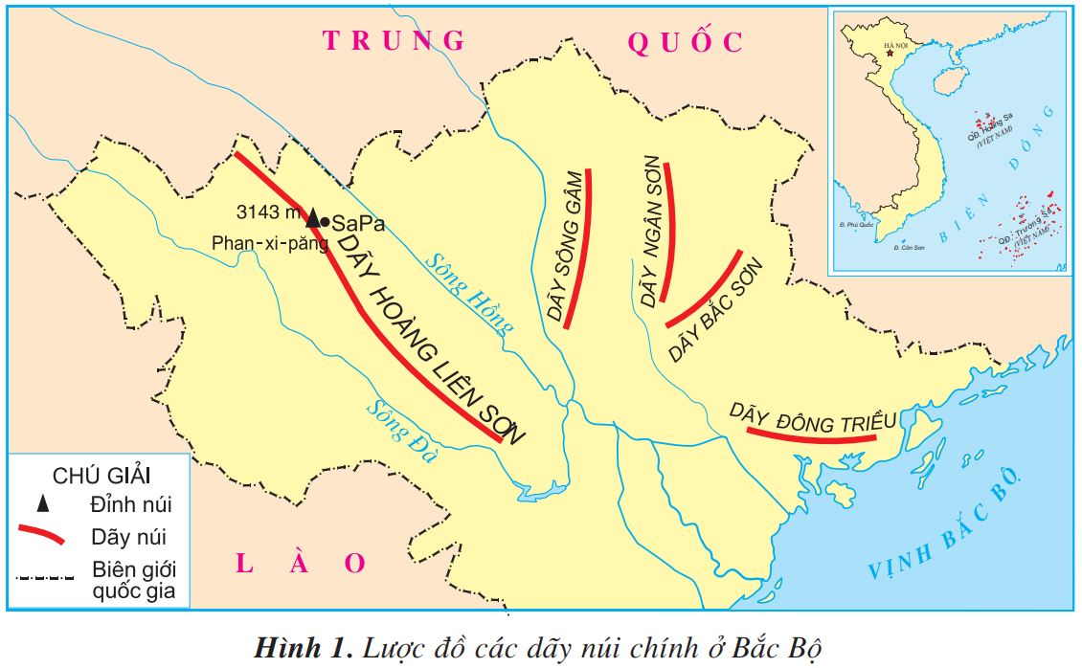
Quan sát hình 1 và kể tên những dãy núi chính ở Bắc Bộ.

Slide 10
Quan sát hình 1 và chỉ vị trí dãy Hoàng Liên Sơn

Slide 11
Quan sát hình 1 và chỉ đỉnh núi Phan-xi-păng trên lược đồ
và cho biết độ cao của nó

Slide 12
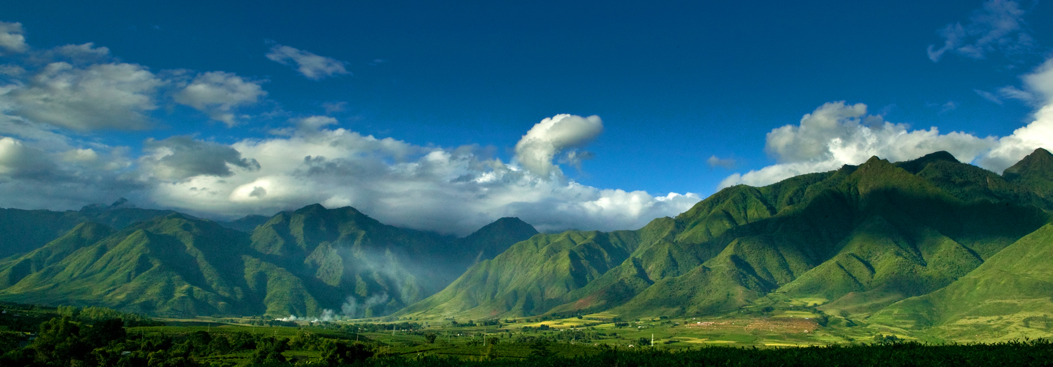
Hoàng Liên Sơn là một trong những dãy núi chính ở phía Bắc của nước ta, chạy dài khoảng 180km và trải rộng gần 30km.

Slide 13
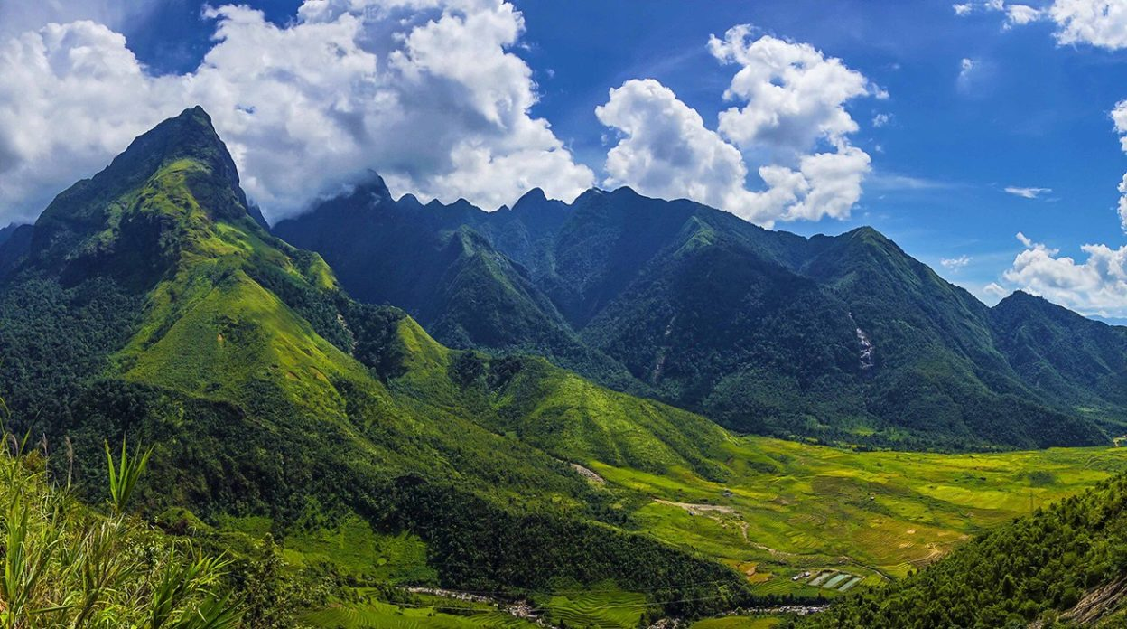
Đây là dãy núi cao, đồ sộ, có nhiều đỉnh nhọn, sườn dốc,
thung lũng thường hẹp và sâu.

Slide 14
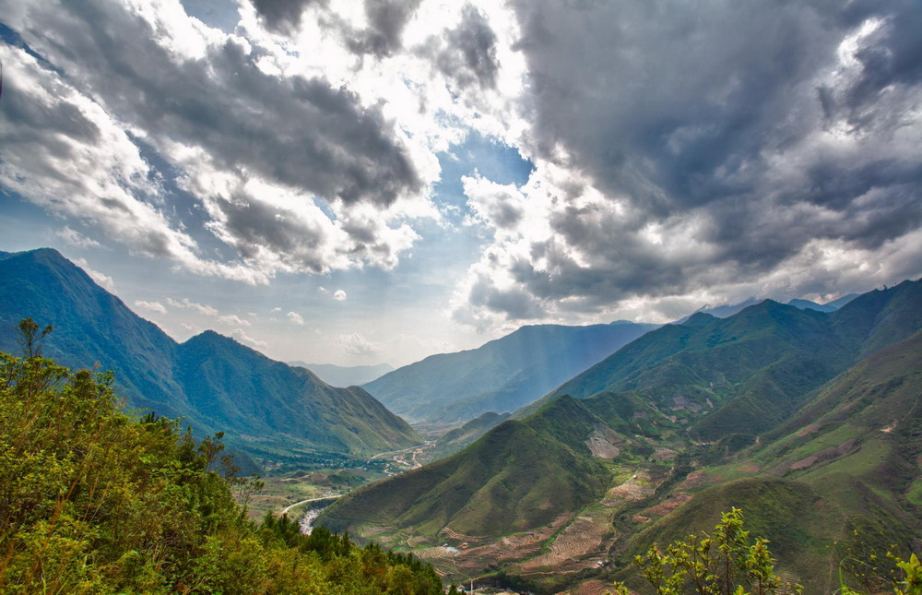
Đây là dãy núi cao, đồ sộ, có nhiều đỉnh nhọn, sườn dốc,
thung lũng thường hẹp và sâu.

Slide 15
Dãy Hoàng Liên Sơn có đỉnh núi Phan-xi-păng là đỉnh núi cao nhất nước ta nên được coi là “nóc nhà” của Tổ quốc.

Slide 16
Dãy Hoàng Liên Sơn có đỉnh núi Phan-xi-păng là đỉnh núi cao nhất nước ta nên được coi là “nóc nhà” của Tổ quốc.

Slide 17
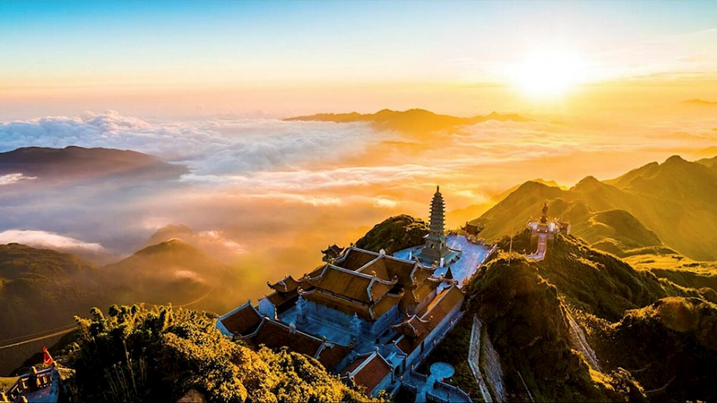
Dãy Hoàng Liên Sơn có đỉnh núi Phan-xi-păng là đỉnh núi cao nhất nước ta nên được coi là “nóc nhà” của Tổ quốc.

Slide 18
1
Vị trí
một trong những dãy núi chính ở phía Bắc
2
Kích thước
chạy dài khoảng 180km, trải rộng gần 30km
3
Đặc điểm
cao, đồ sộ, đỉnh nhọn, sườn dốc, thung lũng hẹp và sâu
4
Nóc nhà
có đỉnh núi Phan-xi-pang cao 3143m

Slide 19
02
Khí hậu
Lạnh quanh năm ở những nơi cao

Slide 20
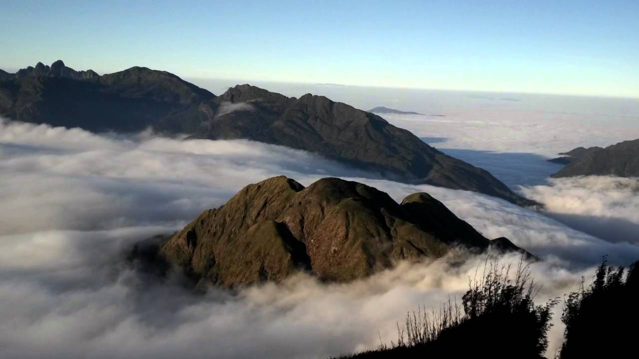
Những nơi cao của dãy Hoàng Liên Sơn có khí hậu lạnh quanh năm, nhất là những tháng mùa đông, có khi có tuyết rơi.

Slide 21
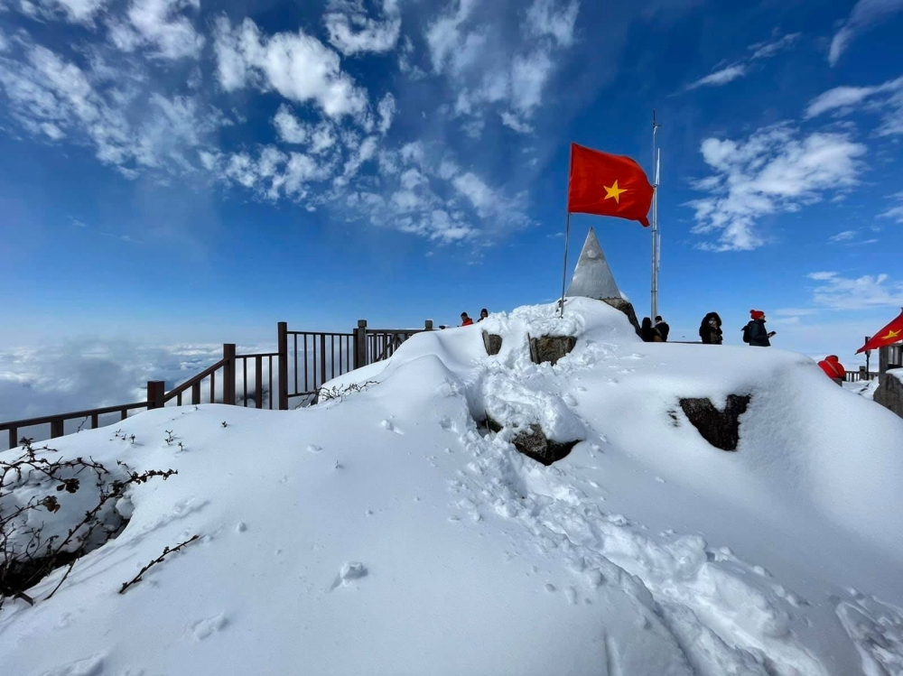
Những nơi cao của dãy Hoàng Liên Sơn có khí hậu lạnh quanh năm, nhất là những tháng mùa đông, có khi có tuyết rơi.

Slide 22
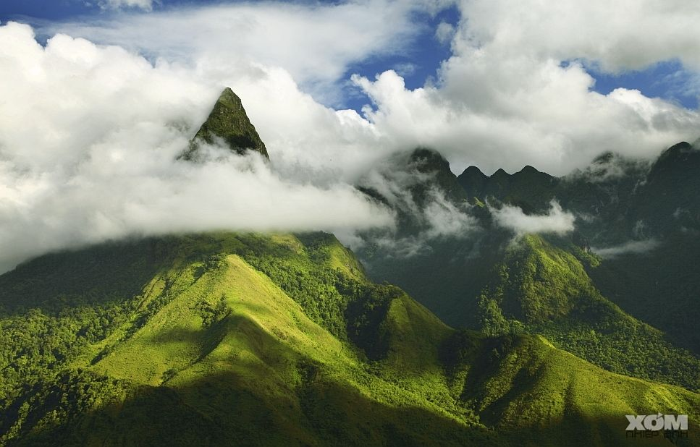
Từ Độ cao 2000m đến 2500m, thường có nhiều mưa, rất lạnh. Từ độ cao 2500m trở lên, khí hậu càng lạnh hơn, gió thổi mạnh.

Slide 23
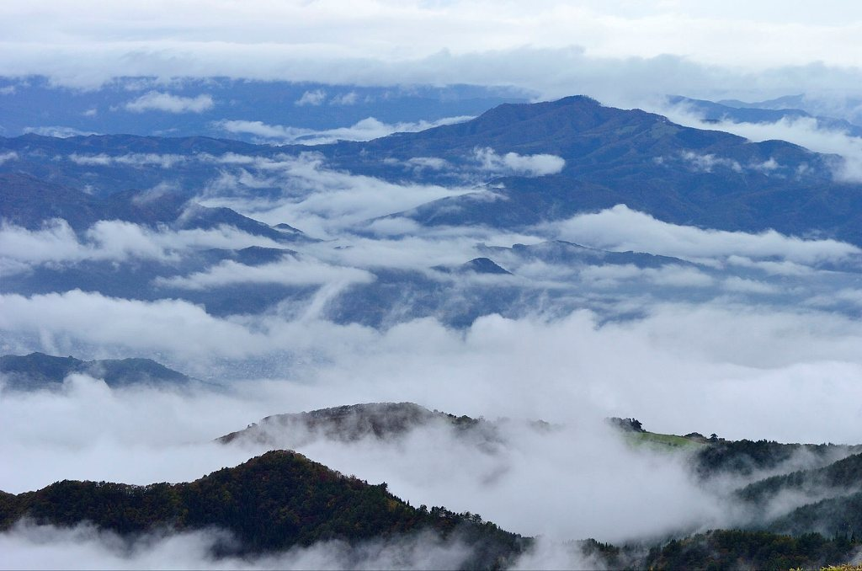
Từ Độ cao 2000m đến 2500m, thường có nhiều mưa, rất lạnh. Từ độ cao 2500m trở lên, khí hậu càng lạnh hơn, gió thổi mạnh.

Slide 24
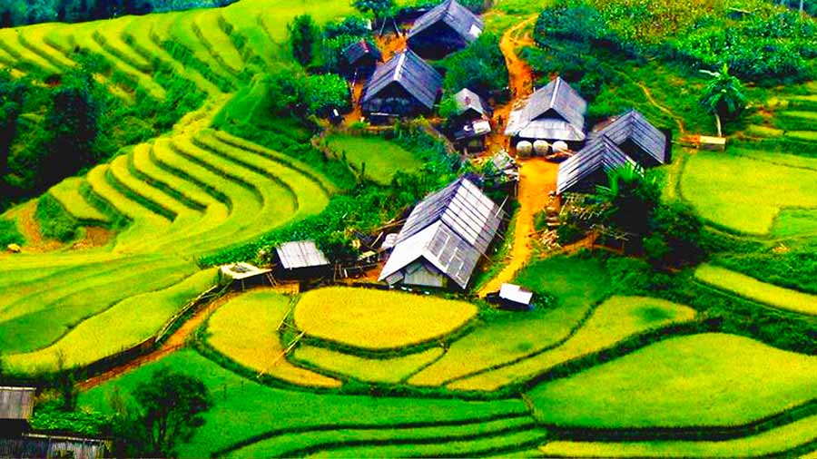
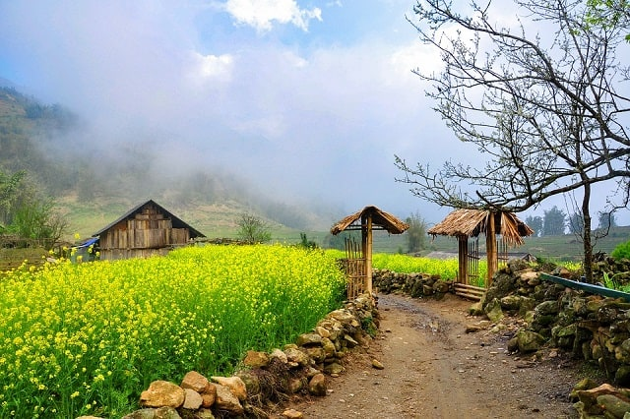
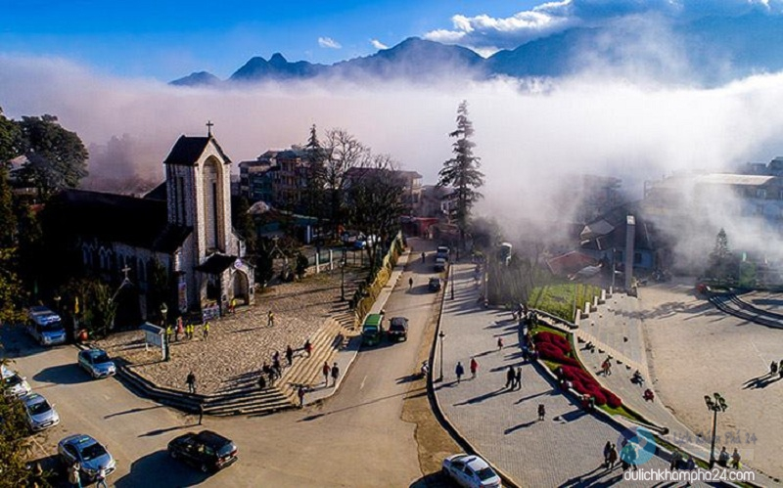
Chúng ta đã đến một thành phố tuyệt đẹp, có 1 không 2 tại Việt Nam. Nơi được mệnh danh là món quà của thiên nhiên, nơi có 4 mùa trong một ngày. Các em có biết không?
Chúng ta hãy cùng xem những thước phim về Sapa và đỉnh Phan-xi-păng nhé!

Slide 26
Thứ sáu ngày 24 tháng 9 năm 2021
Địa lí
Dãy Hoàng Liên Sơn
Hoàng Liên Sơn – dãy núi cao và đồ sộ nhất Việt Nam
- Chạy dài khoảng 180 km, trải rộng gần 30km.
- Có đỉnh Phan – xi – păng cao nhất nước ta.
2. Khí hậu ở những nơi cao lạnh quanh năm

Slide 27
GHI NHỚ
Dãy Hoàng Liên Sơn nằm giữa sông Hồng và sông Đà. Đây là dãy núi cao, đồ sộ nhất nước ta, có nhiều đỉnh nhọn, sườn dốc, thung lũng hẹp và sâu. Khí hậu ở những nơi cao lạnh quanh năm.

Slide 28
Như vậy chúng ta đã kết thúc chuyến du khảo ngày hôm nay.
Nào về nhà thôi các con.

